Slide 1
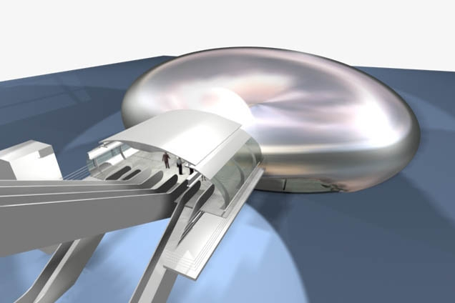
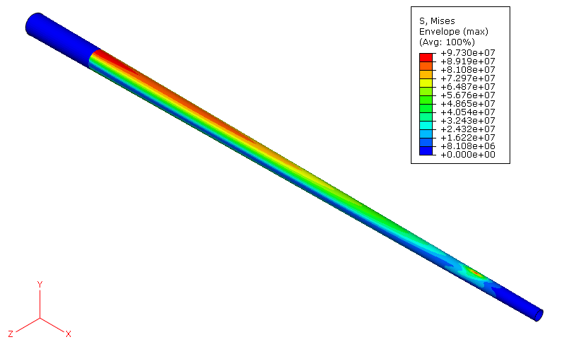
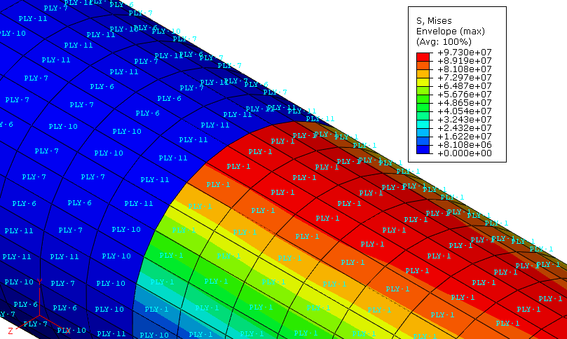
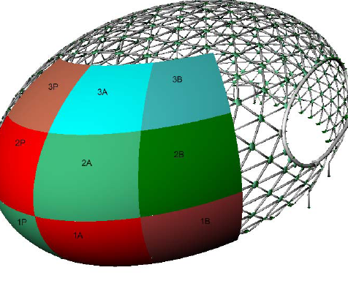
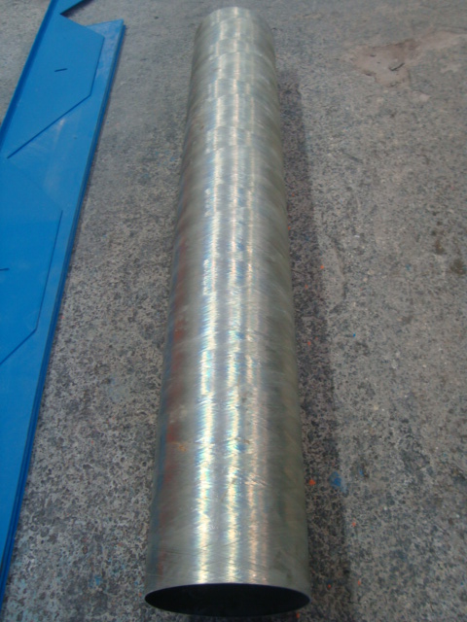
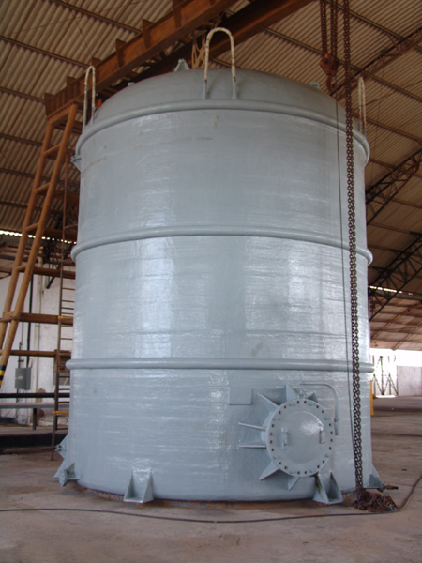
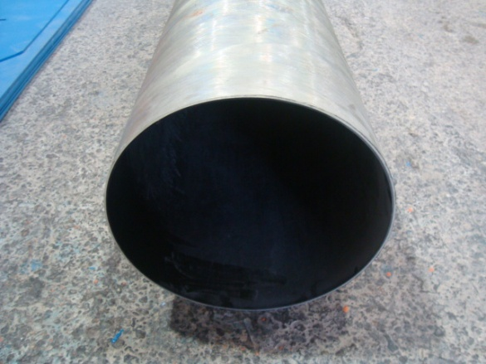
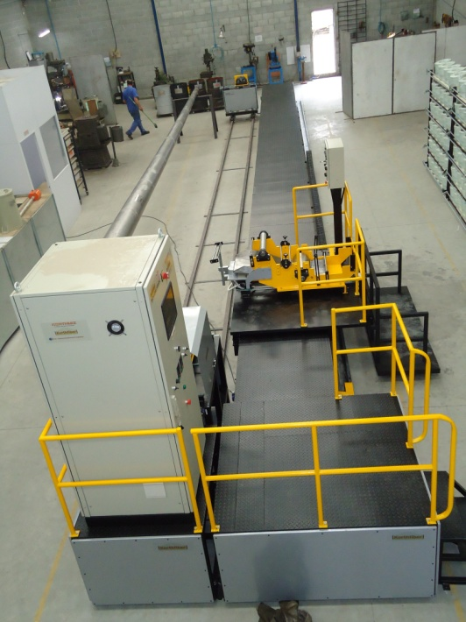
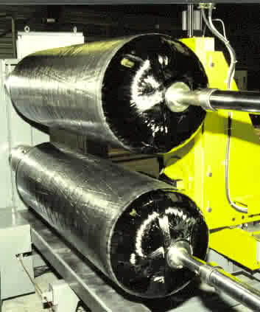
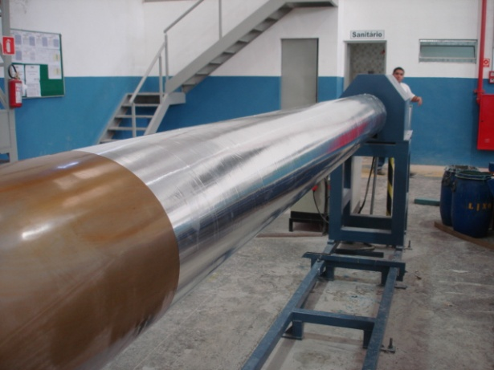

TECNOLOGIA SOB MEDIDA PARA SUA EMPRESA

Slide 2
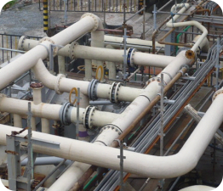
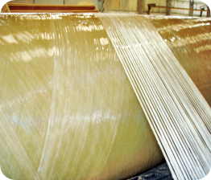
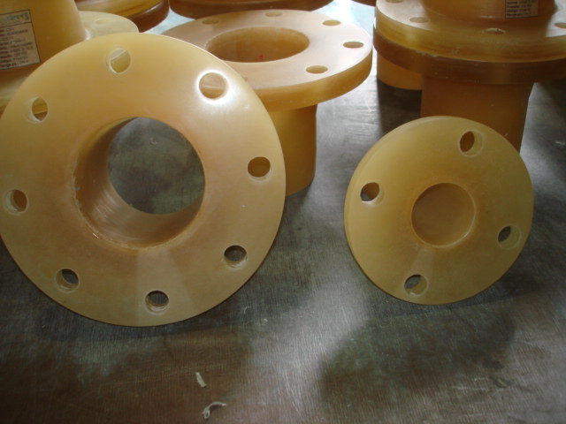
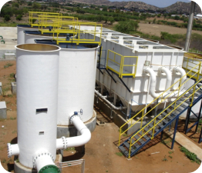
DESENVOLVIMENTO DE PRODUTOS E PROCESSOS E EQUIPAMENTOS
Projetos Turn Key
Assessoria na otimização de produtos e processos
Assessoria na certificação de produtos
CÁLCULO ESTRUTURAL
Estruturas em compósitos, tanques, tubulações etc.
TREINAMENTO EMPRESARIAL
Auditoria Técnica
Cursos In Company

Slide 3
ESTRATÉGIAS PARA SUBSTITUIÇÃO DE MATERIAIS CONVENCIONAIS POR COMPÓSITOS
Os materiais convencionalmente utilizados na construção civil são de baixo custo, contrastando com o custo relativamente alto dos compósitos.
Alguns produtos em compósitos vem se mostrando altamente competitivos,mostrando vantagens na logística, processabilidade, manutenção e vida útil.
Analisaremos aqui alguns casos para chegarmos às estratégias de competividade.
IBCom - Instituto Brasileiro dos Compósitos

Slide 4
CLASSIFICAÇÃO DO MERCADO DE COMPÓSITOS
DESEMPENHO
1/CUSTO
PRODUTIVIDADE
IND. AERONÁUTICA
IND. MECÂNICA
CONST. CIVIL
IND. AUTOMOB.
IBCom - Instituto Brasileiro dos Compósitos

Slide 5
POSTES EM COMPÓSITOS
OBRA DE IGARAPÉ MIRI – PARÁ - CELPA
FONTE: REDE ENERGIA SA ; CENTRAIS ELÉTRICAS DO PARÁ
IBCom - Instituto Brasileiro dos Compósitos

Slide 6
MERCADO
O PROGRAMA LUZ PARA TODOS DO GOVERNO FEDERAL PREVÊ ATÉ 2014 MAIS 400.000 LIGAÇÕES EM REGIÕES DE DIFICIL ACESSO
IBCom - Instituto Brasileiro dos Compósitos

Slide 7
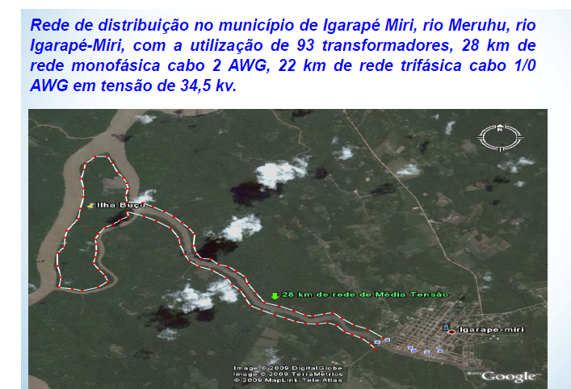
IBCom - Instituto Brasileiro dos Compósitos

Slide 8

IBCom - Instituto Brasileiro dos Compósitos

Slide 9
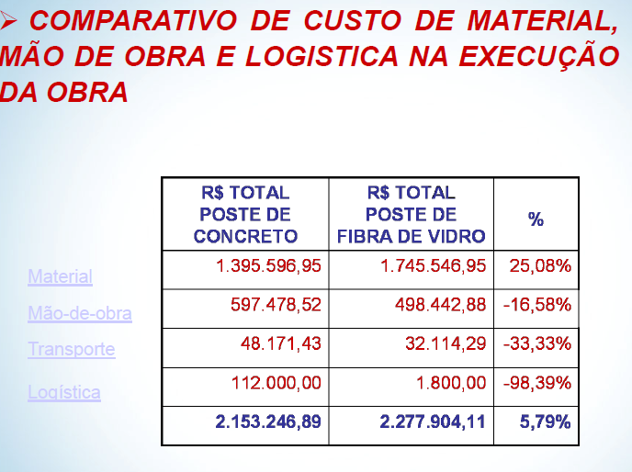
IBCom - Instituto Brasileiro dos Compósitos

Slide 10
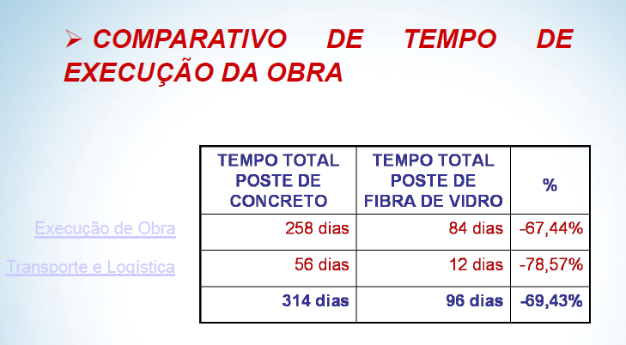
IBCom - Instituto Brasileiro dos Compósitos

Slide 11
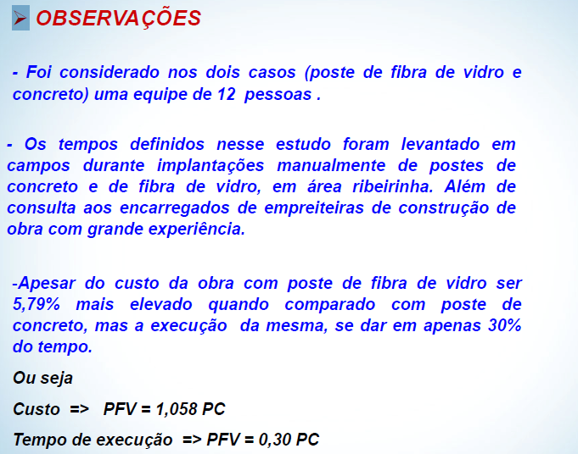
IBCom - Instituto Brasileiro dos Compósitos

Slide 12
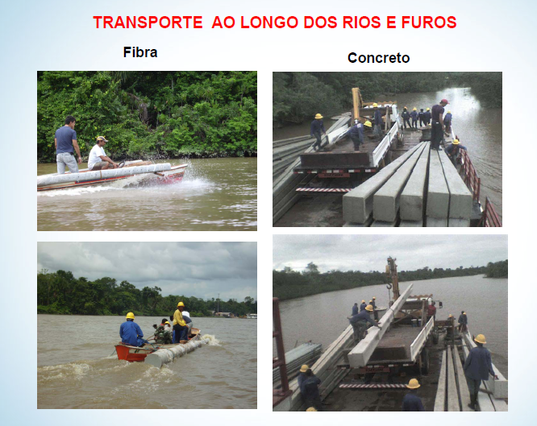
IBCom - Instituto Brasileiro dos Compósitos

Slide 13
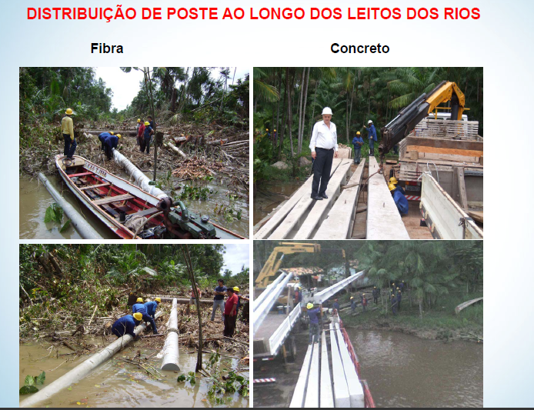
IBCom - Instituto Brasileiro dos Compósitos

Slide 14
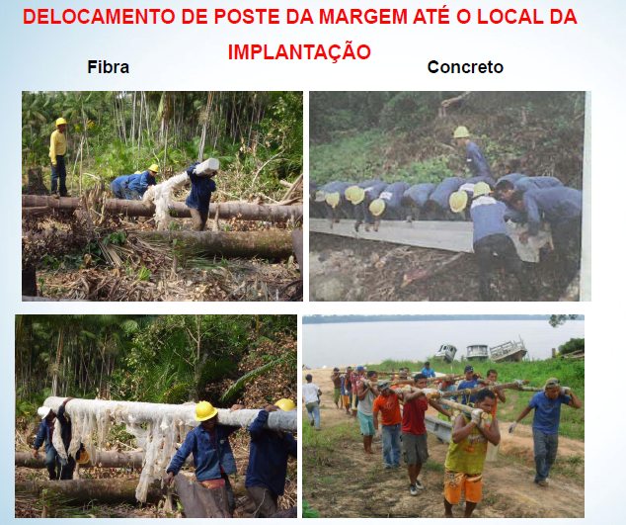
IBCom - Instituto Brasileiro dos Compósitos

Slide 15
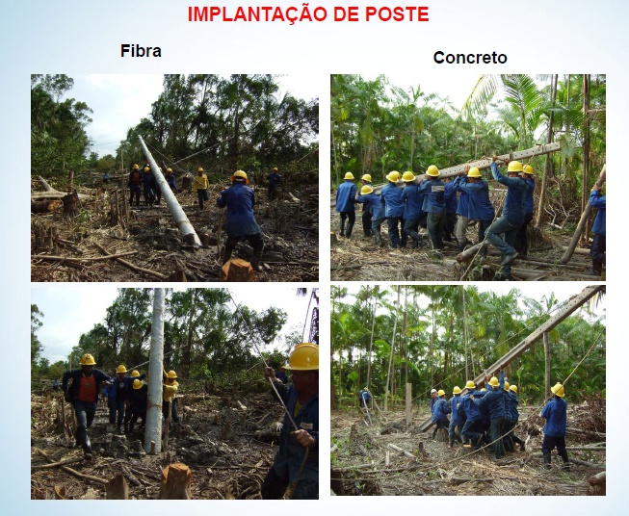
IBCom - Instituto Brasileiro dos Compósitos

Slide 16
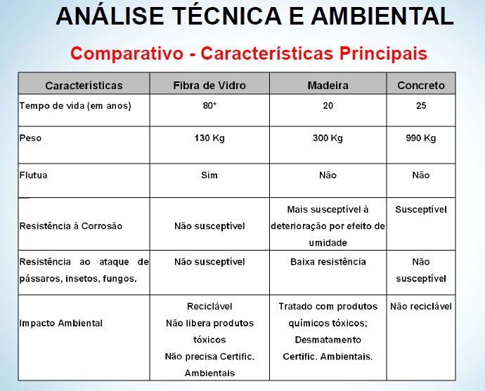
IBCom - Instituto Brasileiro dos Compósitos

Slide 17
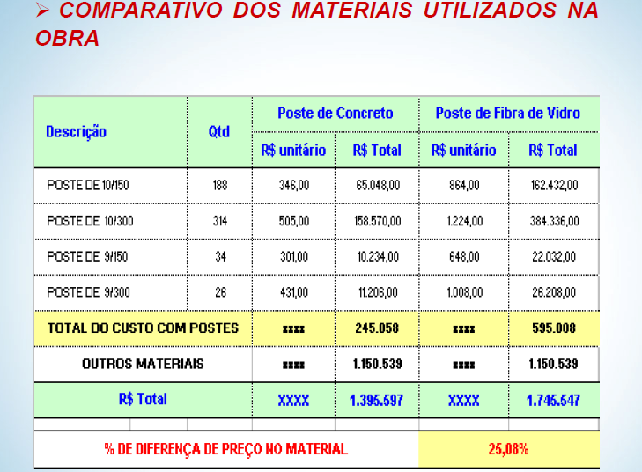
IBCom - Instituto Brasileiro dos Compósitos

Slide 18
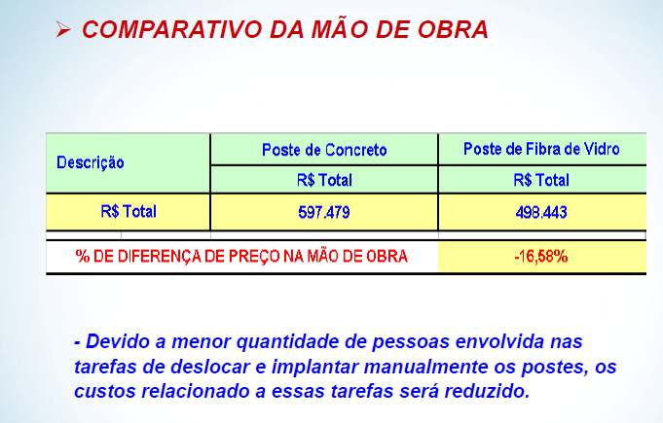
IBCom - Instituto Brasileiro dos Compósitos

Slide 19
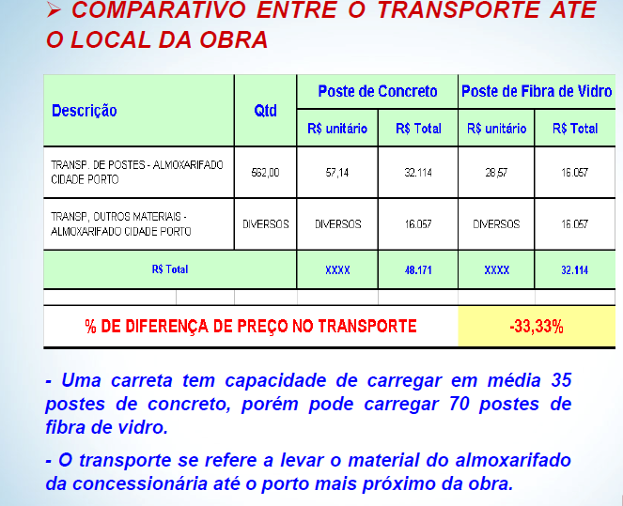
IBCom - Instituto Brasileiro dos Compósitos

Slide 20
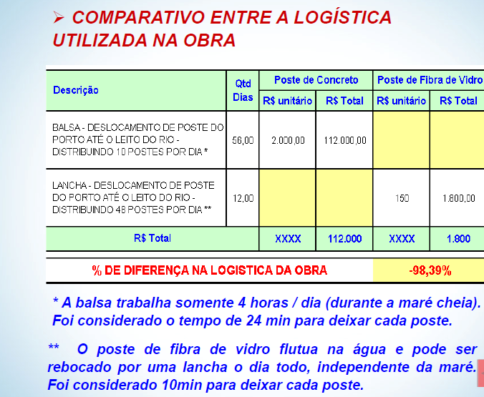
IBCom - Instituto Brasileiro dos Compósitos

Slide 21
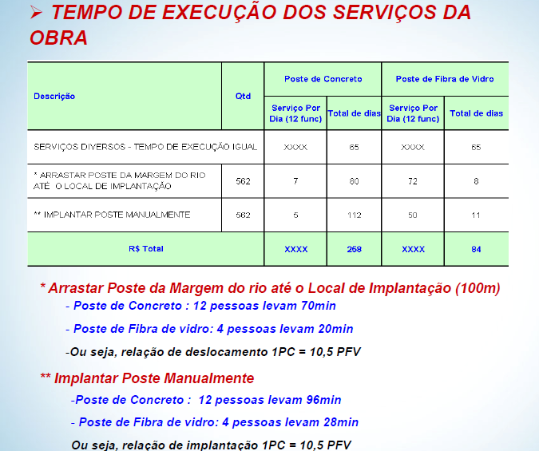
IBCom - Instituto Brasileiro dos Compósitos

Slide 22
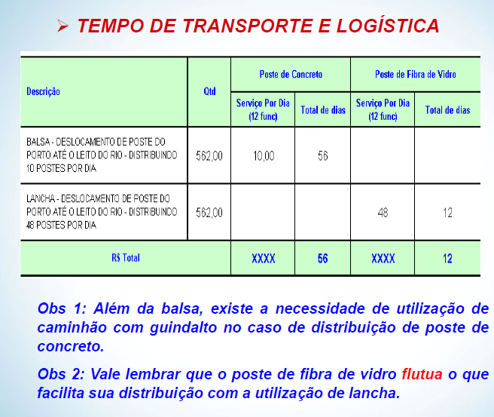
IBCom - Instituto Brasileiro dos Compósitos

Slide 23
A TECNOLOGIA IBCom PARA PRODUÇÃO DE POSTES EM COMPÓSITOS
1 - PROJETO
Através de um programa de cálculo estrutural especialmente desenvolvido para postes cônicos que possibilita uma determinação precisa dos ângulos de enrolamento das fibras , chegando a um desempenho estrutural otimizado .
2 – PRODUÇÃO
Produzido com um equipamento de Filament Winding CNC tecnologia IBCom, com 4 eixos programáveis que permite um perfeito enrolamento com ângulo constante, garantindo o desempenho estrutural determinado pelo projeto.
IBCom - Instituto Brasileiro dos Compósitos

Slide 24

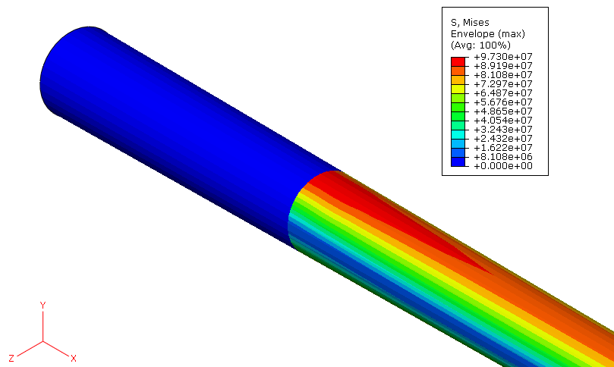
POSTES IBCom
Os postes tecnologia IBCom atendem à Norma ASTM D 4923
e as especificações técnicas de todas as distribuidoras de energia no Brasil
Equipamento de Filament Winding-FW 4/1200/13000 CNC
Comprimento útil: 13000 mm
Diâmetro max: 1200 mm
4 eixos programáveis
IBCom - Instituto Brasileiro dos Compósitos

Slide 25
COMPARAÇÃO DOS POSTES EM COMPÓSITOS UTILIZADOS PELA CELPA NO PROJETO IGARAPÉ MIRI E OS POSTES PRODUZIDOS COM A TECNOLOGIA IBCom
ESPECIFICAÇÃO: Postes com 10 metros de comprimento para carga de ensaio de 300 daN (Postes 10/300)
 | CONCRETO | COMPÓSITOS COELPA | COMPÓSITOS IBCom
CUSTO UNITÁRIO R$ | R$ 505,00 | R$ 1224,00 | R$ 982,00
PÊSO kg | 990 | 130 | 114
IBCom - Instituto Brasileiro dos Compósitos

Slide 26
CARACTERÍSTICAS DO POSTE 10/300 IBCom
Comprimento total: 10000 mm
Diâmetro na base: 370 mm
Diâmetro no topo: 160 mm
Comprimento enterrado: 1600 mm
Carga de ensaio: 300 daN aplicada a 1100 mm do topo
Deformação máxima admissível: 5% do comprimento
Peso do poste: 114 kg
IBCom - Instituto Brasileiro dos Compósitos

Slide 27
PRODUTIVIDADE
Turnos por dia: 4
Horas por turno: 5,25
Horas por mês: 462
Capacidade Produtiva máxima | 12,6 kg/min
Produção de postes por hora (10/300) | 4
IBCom - Instituto Brasileiro dos Compósitos

Slide 28
FORMAÇÃO DO CUSTO DO POSTE
Matéria Prima | R$672,22
Mão de obra | R$32,45
Custos Fixos | R$40,58
Custo máquina | R$4,46
Custo do poste | R$749,71
IBCom - Instituto Brasileiro dos Compósitos

Slide 29
ANÁLISE DO NEGÓCIO
Produção média mensal | Considerando 70% da capacidade
Produção mensal postes | 1232
Preço de venda | R$ 974,63
Faturamento bruto mensal | R$ 1.200.739,20
Lucro mensal | R$ 277.093,66
Total do Investimento | R$ 1.728.152,00
Retorno do Investimento: meses | 6
IBCom - Instituto Brasileiro dos Compósitos

Slide 30
COSTADO DE TANQUE CILINDRICO
Diâmetro 2000 mm Altura: 3700 mm Barreira química : 2,5 mm
PROCESSO PRODUTIVO | ESPESSURA MINIMA CALCULADA | ESPESSURA FINAL EM FUNÇÃO DO PROCESSO | CONSTRUÇÃO DO LAMINADO ESTRUTURAL
FILAMENT WINDING | 7,0 mm | 7,20 mm | 12 camadas de 0,6 mm
LAMINAÇÃO MANUAL COM MANTAS E TECIDOS | 8,50 mm | 8,37 mm | 6 mantas 450g/m² 3 tecidos 800 g/m²
LAMINAÇÃO MANUAL COM MANTAS OU PISTOLA | 9,40 mm | 9,43 mm | 9 mantas de 450g/m²
IBCom - Instituto Brasileiro dos Compósitos

Slide 31
COSTADO DE TANQUE CILINDRICO
ANÁLISE COMPARATIVA DA CAMADA ESTRUTURAL
 | Percentual de Fibra de Vidro | PESO COSTADO kg | CUSTO DE MATERIAL | TEMPO DE PRODUÇÃO
FILAMENT WINDING | 70% | 404 | R$ 1.889,00 | 73 minutos
LAMINAÇÃO MANUAL MANTAS E TECIDOS | Manta 30% Tecido 48% | 374 | R$ 2.067,17 | 19 horas
LAMINAÇÃO MANUAL MANTAS | 30% | 393 | R$ 2.173,18 | 20 horas
IBCom - Instituto Brasileiro dos Compósitos

Slide 32
COSTADO DE TANQUE CILINDRICO
IBCom - Instituto Brasileiro dos Compósitos

Slide 33
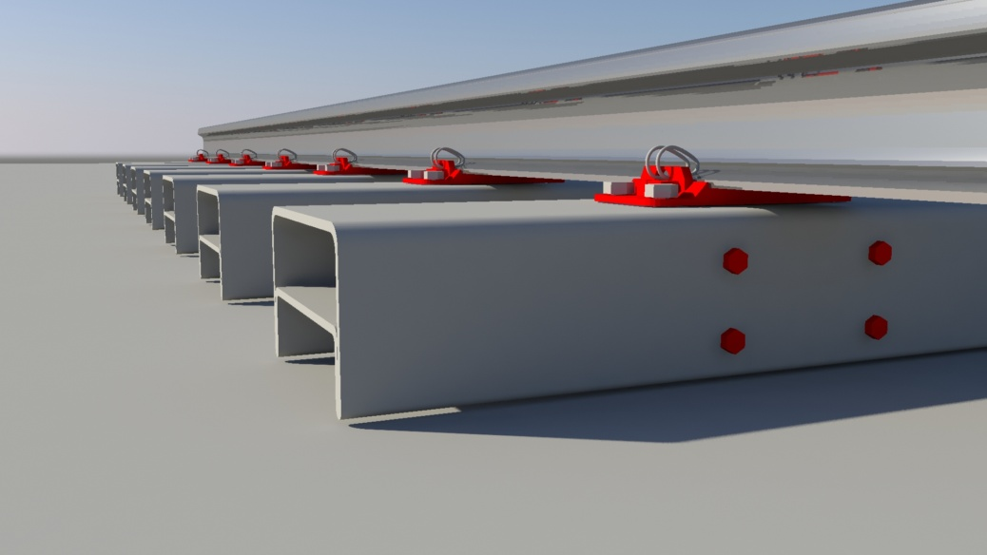
DORMENTES FERROVIÁRIOS EM COMPÓSITOS
IBCom - Instituto Brasileiro dos Compósitos

Slide 34
TAMPOS DE BUEIRO EM COMPÓSITOS
IBCom - Instituto Brasileiro dos Compósitos

Slide 35
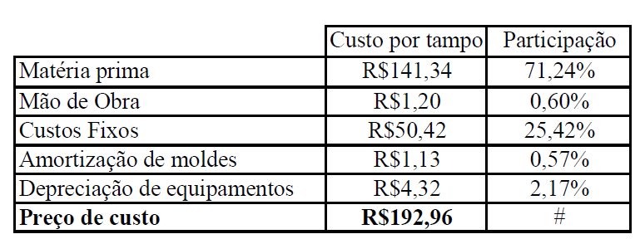
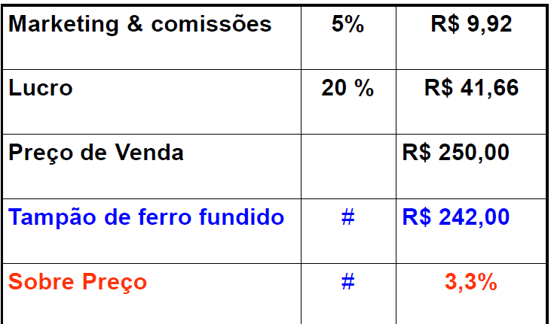
TAMPOS DE BUEIRO EM COMPÓSITOS
IBCom - Instituto Brasileiro dos Compósitos

Slide 36
VASOS DE PRESSÃO PARA GNV
Liner de termoplástico.
Camada helicoidal em fibra de carbono
Camada circunferencial em Aramida
Pressâo interna: 240 bar
IBCom - Instituto Brasileiro dos Compósitos

Slide 37
VASOS DE PRESSÃO PARA GNV
Material | Dimensões mm | Peso vazio kg | Preço R$
Compósitos | Φ = 244 mm L = 850 mm | 22 | R$ 870
Aço |  | 42 | R$ 628
Compósitos | Φ = 356 mm L = 1650 mm | 71,6 | R$ 2.665
Aço |  | 123,1 | R$ 2980
Produção mensal: 1760
IBCom - Instituto Brasileiro dos Compósitos

Slide 38
VASOS DE PRESSÃO PARA GNV
Material | 77,3% | Amortização | 0,3%
M. obra | 0,5% | Comercialização | 3,2%
C.indiretos | 1,9% | Lucro | 16,7%
Depreciação | 0,2%
IBCom - Instituto Brasileiro dos Compósitos

Slide 39
CONCLUSÕES
1 – Fazer um estudo de viabilidade verificando o mercado, os preços praticados, as concorrências e a possibilidade de colocar a produção mínima viável ( break even point)
2 – Investir o suficiente na melhor tecnologia disponível, o custo da tecnologia é de menos 1% do custo do produto e o investimento se paga em menos de 1 ano.
3 – Verificar se a concorrência está no mercado com grandes margens de lucro capazes de provocar um dumping de longo prazo
4 – Selecionar bons fornecedores de matéria prima, que garantam o fornecimento, qualidade e boa política de preços
5 - evitar matérias primas com valor agregado.
IBCom - Instituto Brasileiro dos Compósitos

Slide 40
OBRIGADO PELA ATENÇÃO
COPIA DESTA APRESENTAÇÃO E OUTRAS PODERÃO SER OBTIDAS POR DOWN LOAD NO SITE: www.ibcomposites.com.br
fjxcarvalho@ibcomposites.com.br
tel: 12 – 3648 6251
Cel: 12 - 997825062
IBCom - Instituto Brasileiro dos Compósitos

